Slide 1



Slide 2

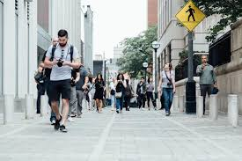

Lipsa surselor locale de energie regenerabilă în orașe
Peste 55% din populația planetei trăiește în orașe, iar procentul va urca la 68% până în 2050 (ONU, 2019).
Spațiul urban disponibil pentru panouri solare este insuficient sau tehnic dificil, mai ales pentru cluburi sau baruri

Slide 3

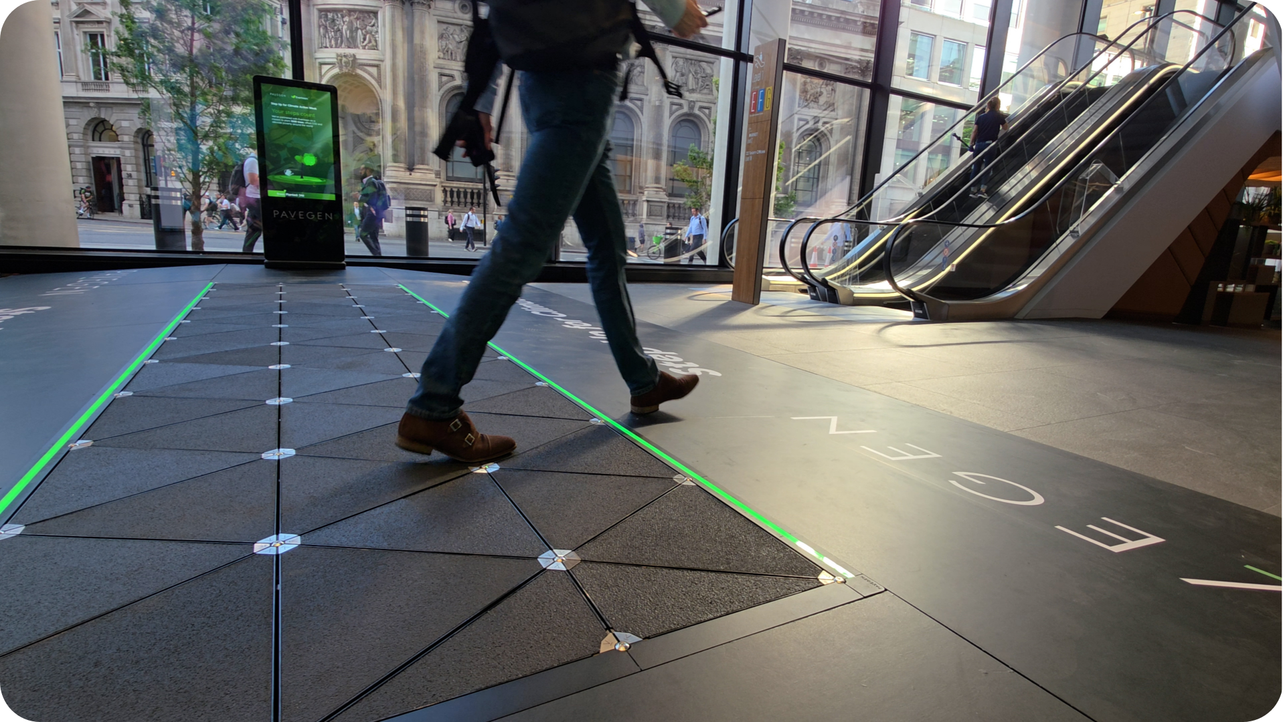
Solutia noastra
Plăcile noastre folosesc spații deja existente si sunt flexibile cererilor clientului
Club-uri
Mall-uri
Intersectii aglomerate
Strazi si alei cu viteza redusa

Slide 4
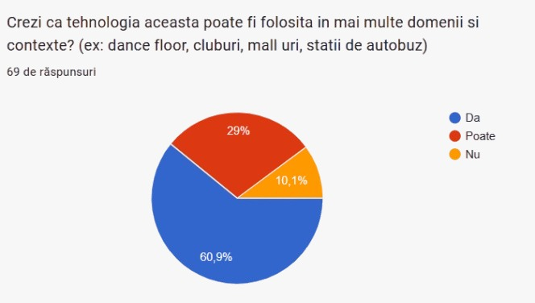
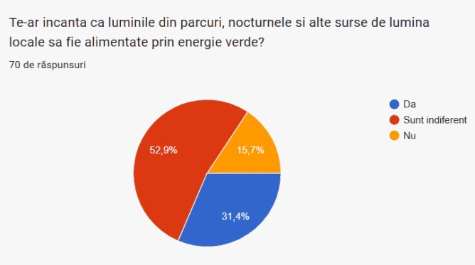
Ce spun oamenii

Slide 5
Tinta noastra pe piata
Total Addressable Market
Service Obtainable Market
Smart Cities Infrastructure Market
Shopping malls
150M-350M$
TAM
SAM
SOM
1.2B-3B$
2M-6M$
Club & nightlife
Service Addressable Market

Slide 6


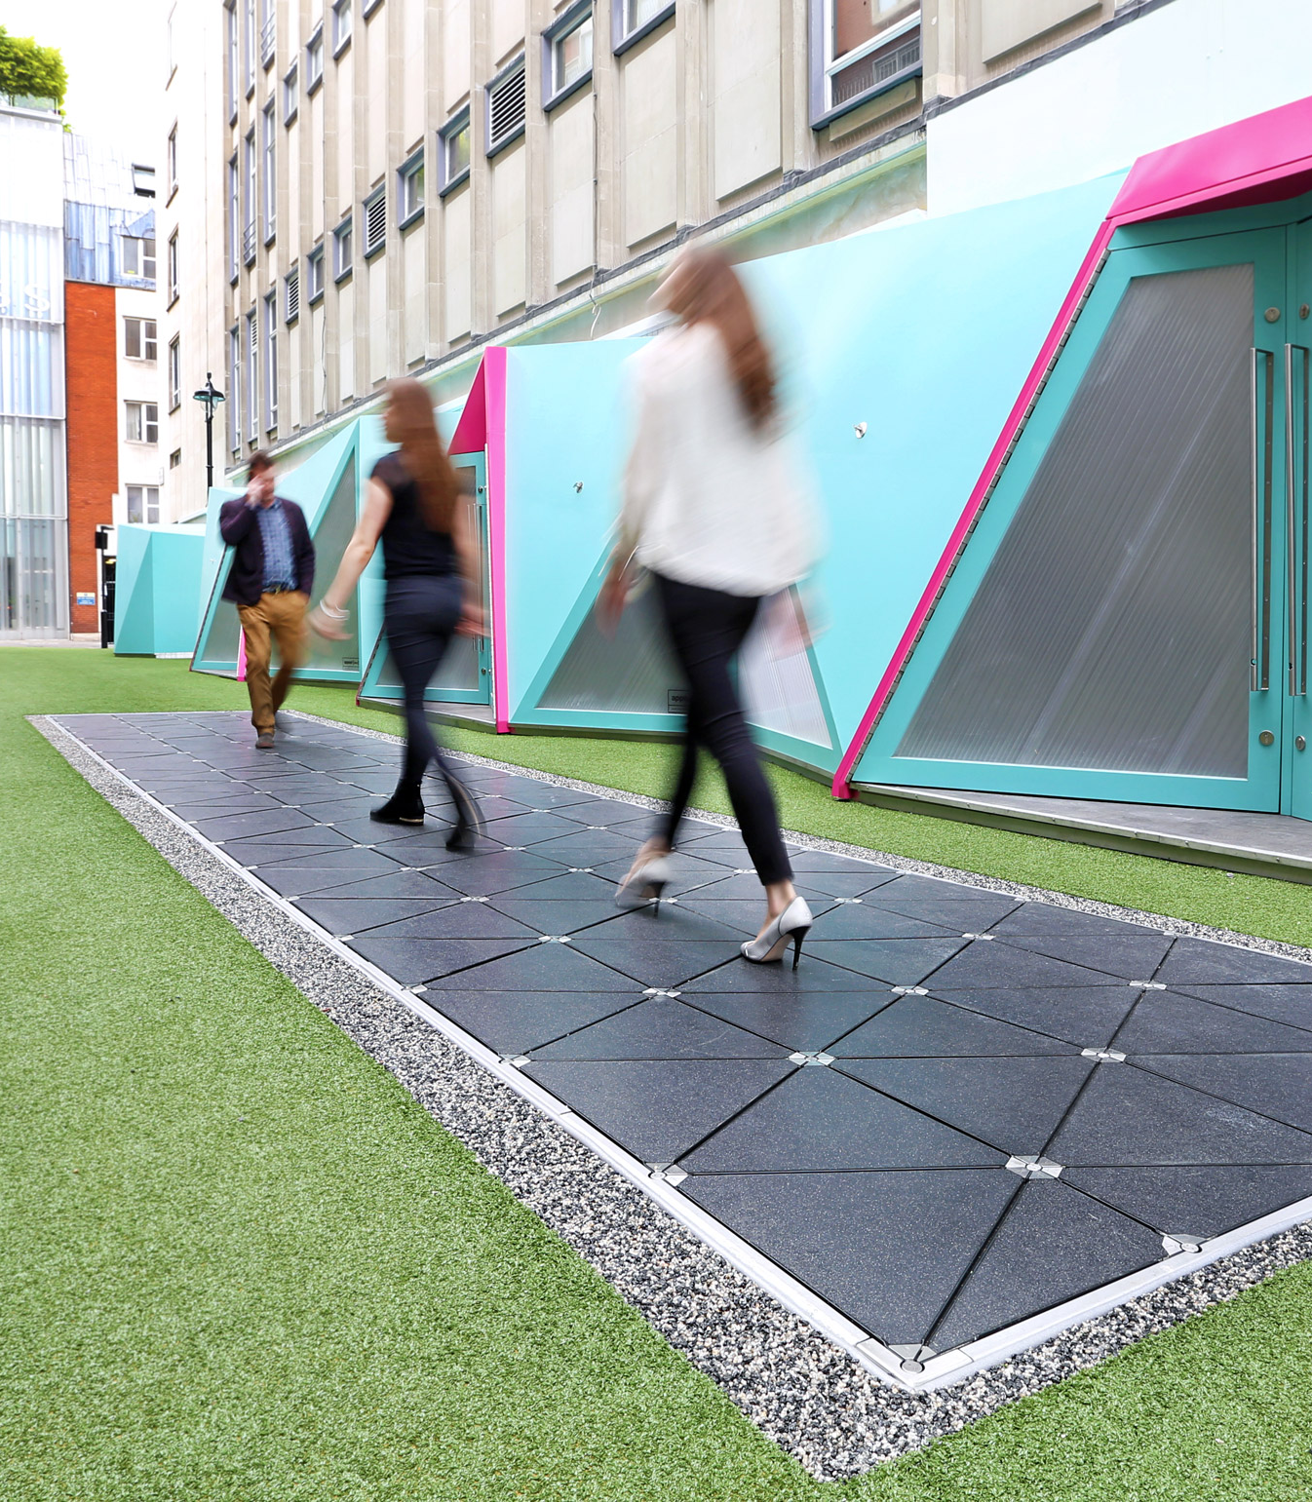
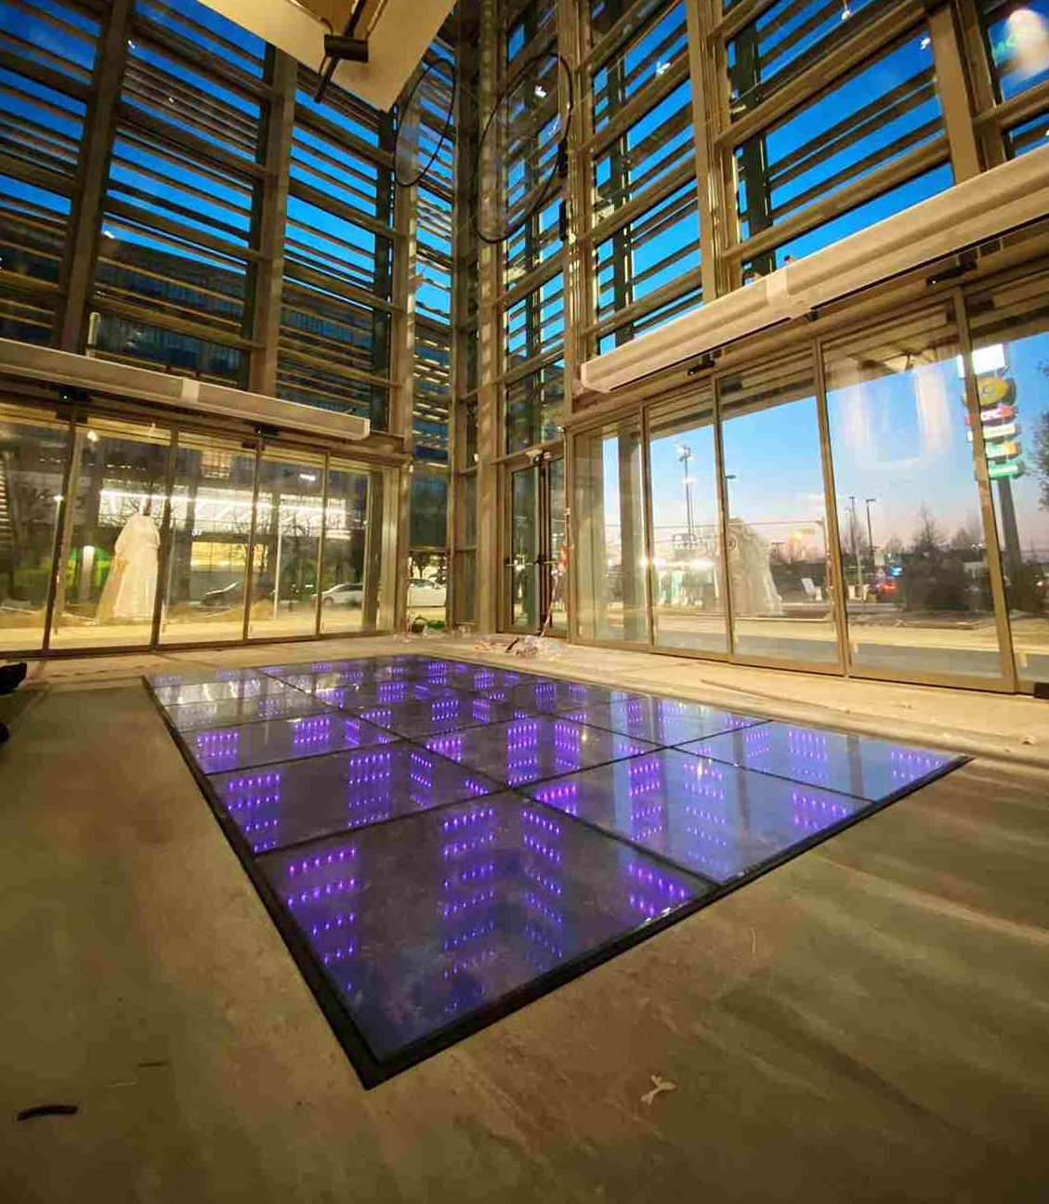
Competitia noastra

Slide 7
Competitia noastra
Solutie indoor
- | X | X
X | - | X
- | X | X
Solutie outdoor
Aspect personalizabil

Slide 8
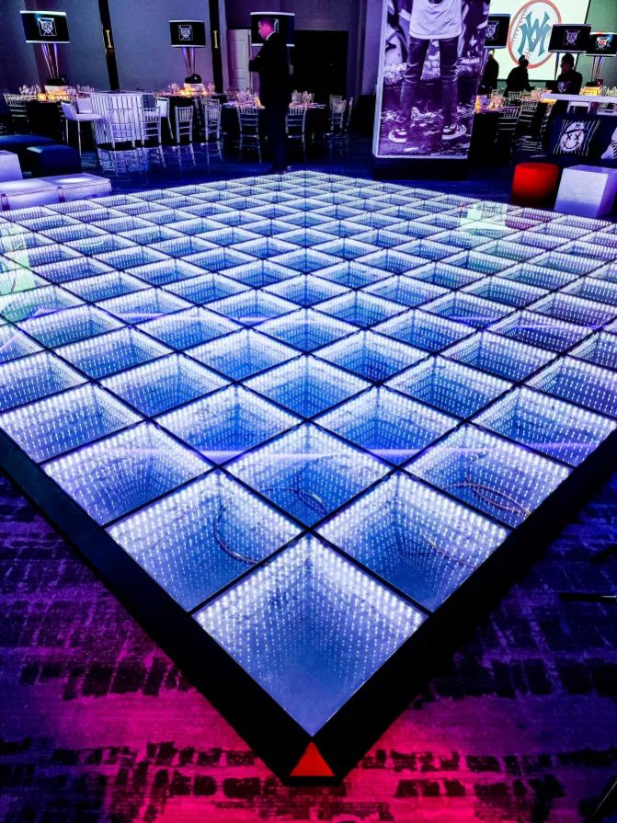
De ce kinetic tiles?
- Personalizare in functie de cerinta.
- Spatii intinse outdoor si indoor.
- Tinta noastra este de a amortiza costurile dalelor prin durabilitate si un cost de mentenanta cat mai mica.

Slide 9
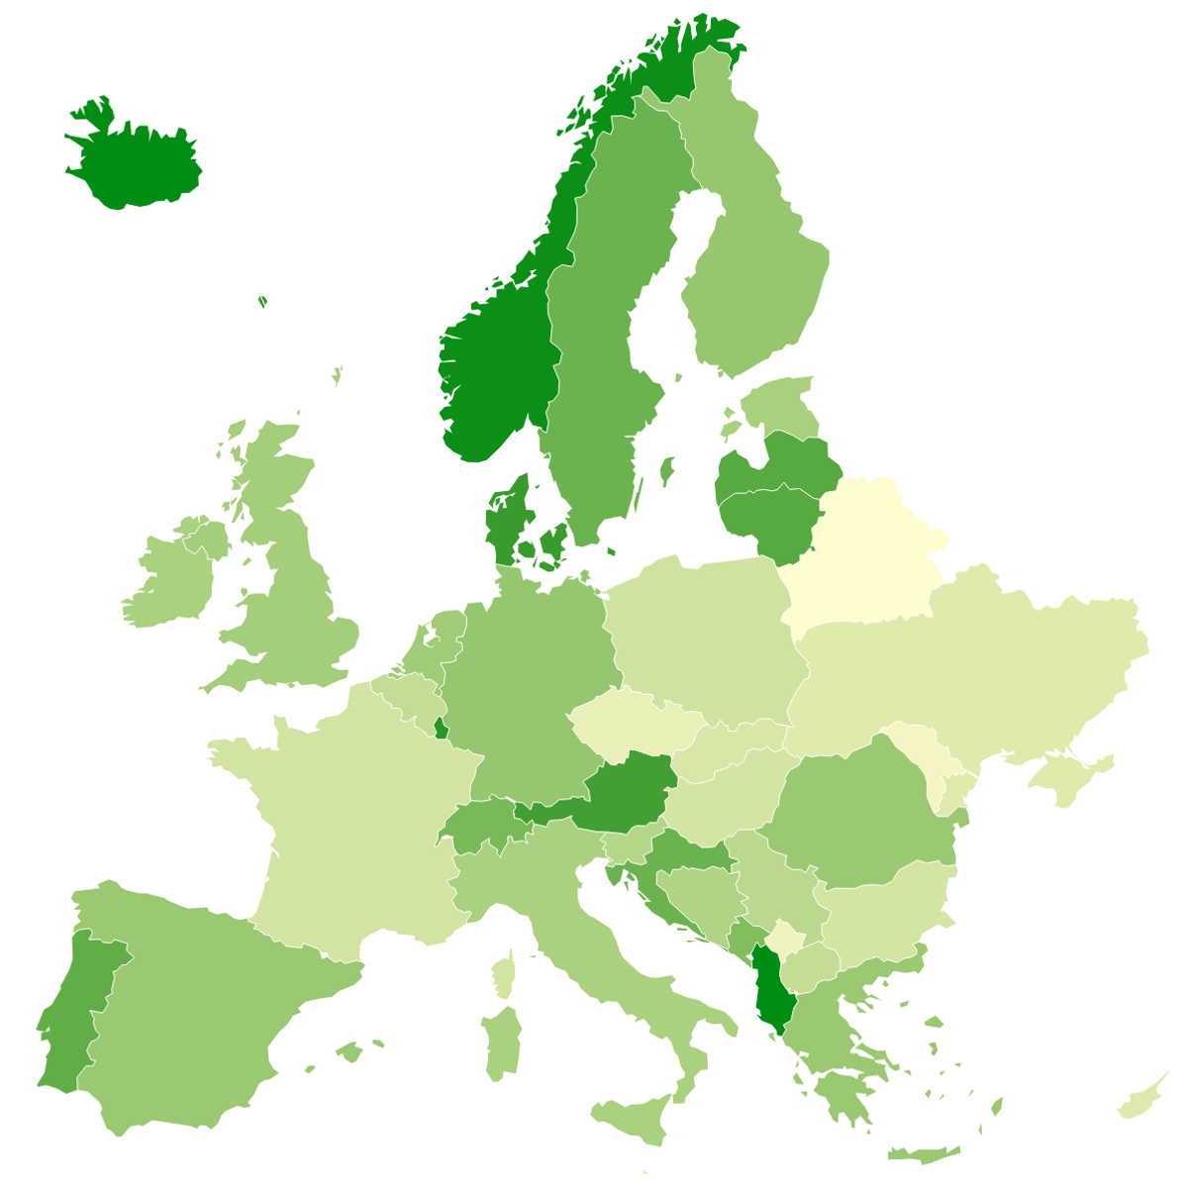
De ce kinetic tiles?
Costuri fixe: 20.000 €
Cost variabil/placă: 150 €
Preț vânzare: 300 €
BEP = 133 plăci
9.000 kWh/an generate
2.250 € economisiți/an
date pietonale
branding verde

Slide 10
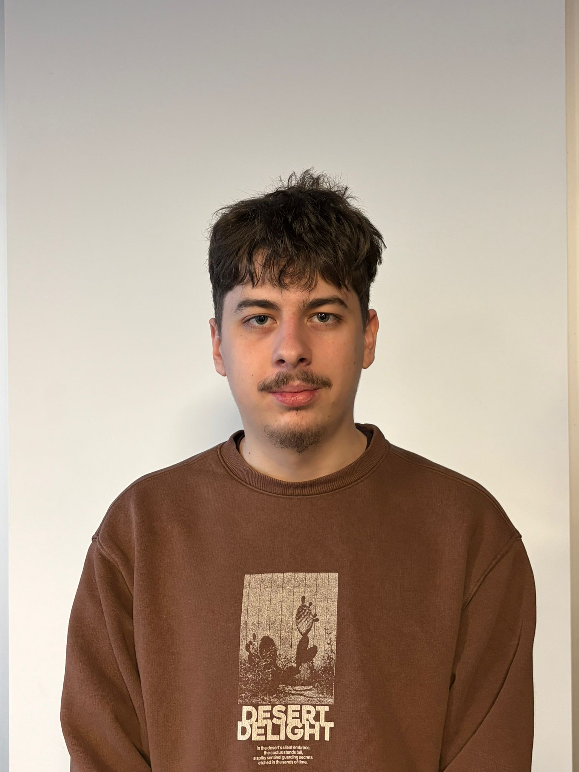
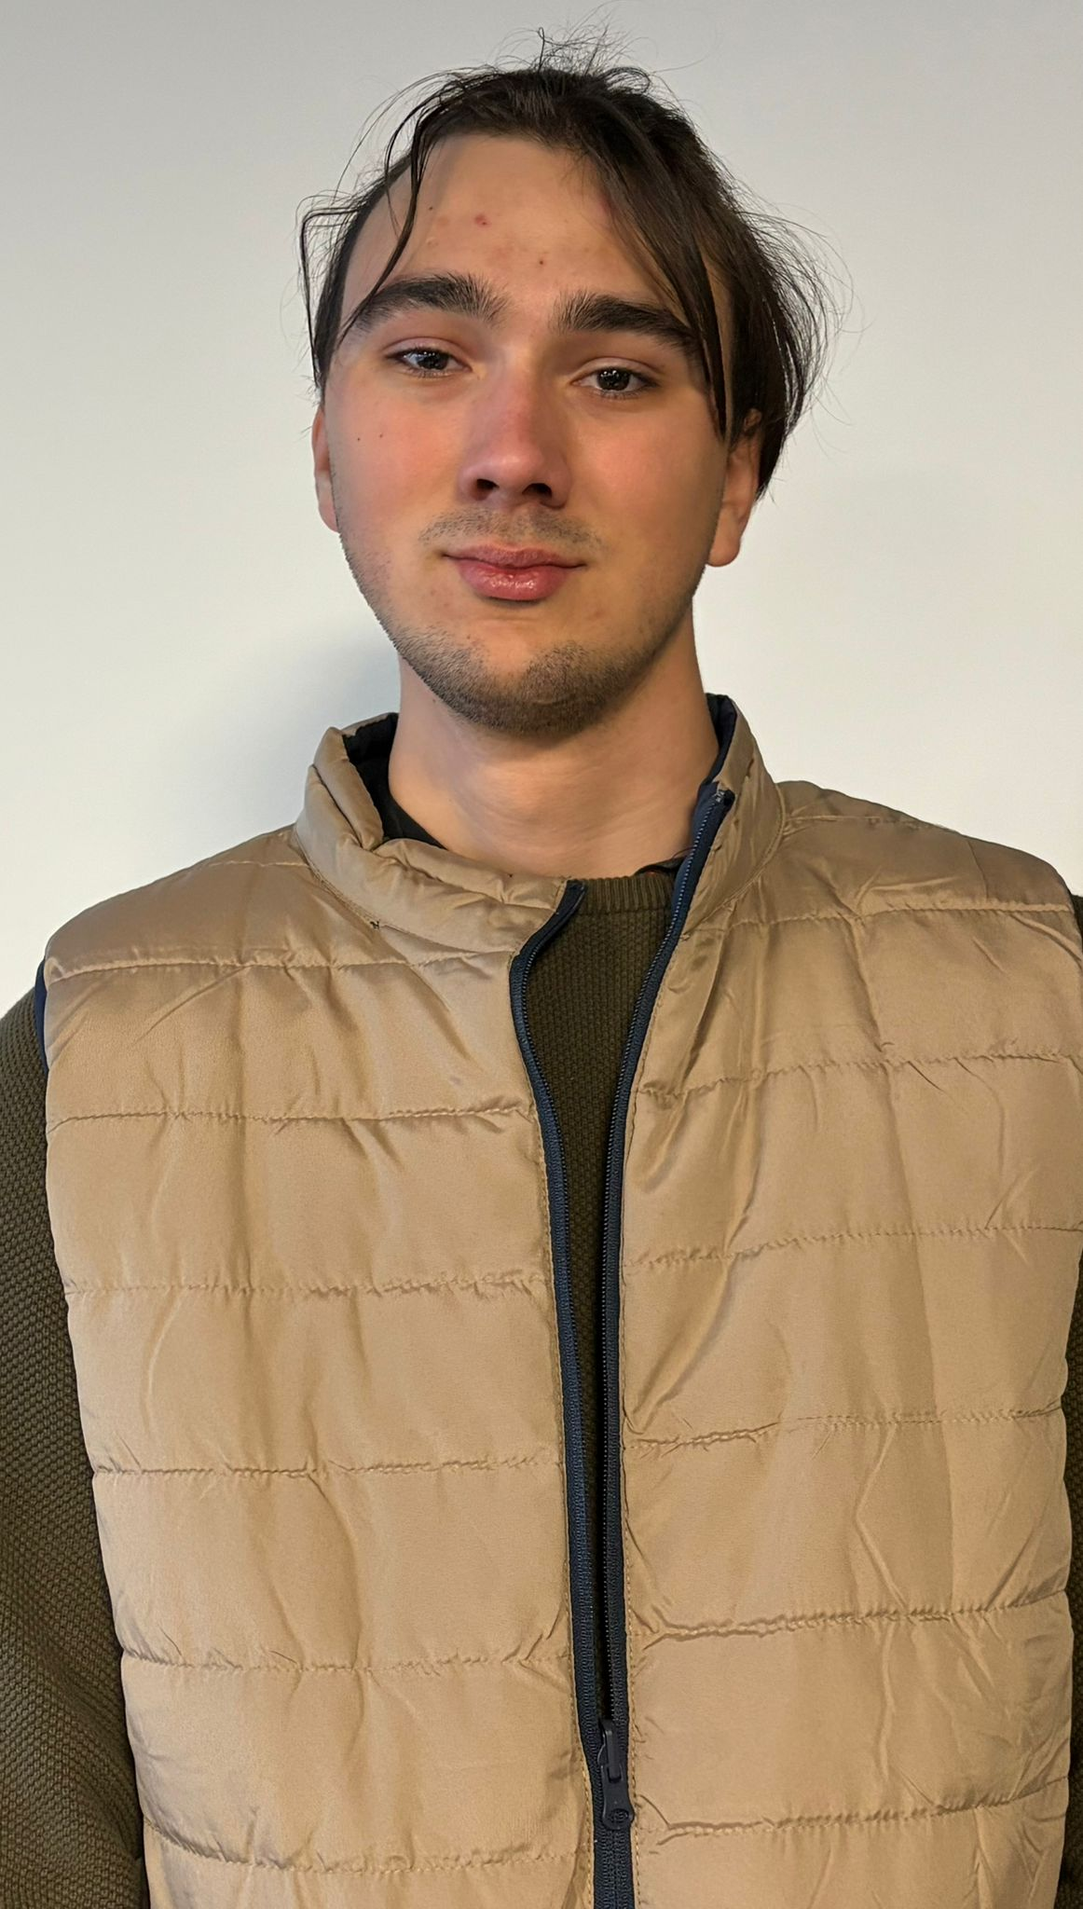
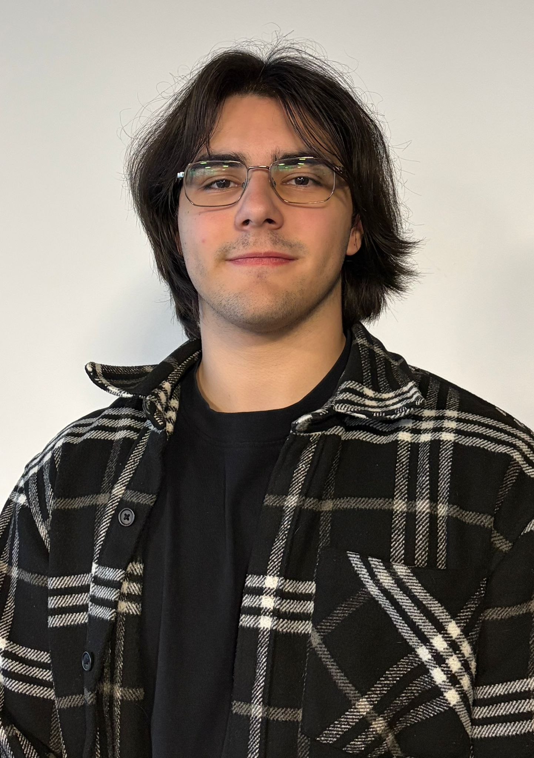
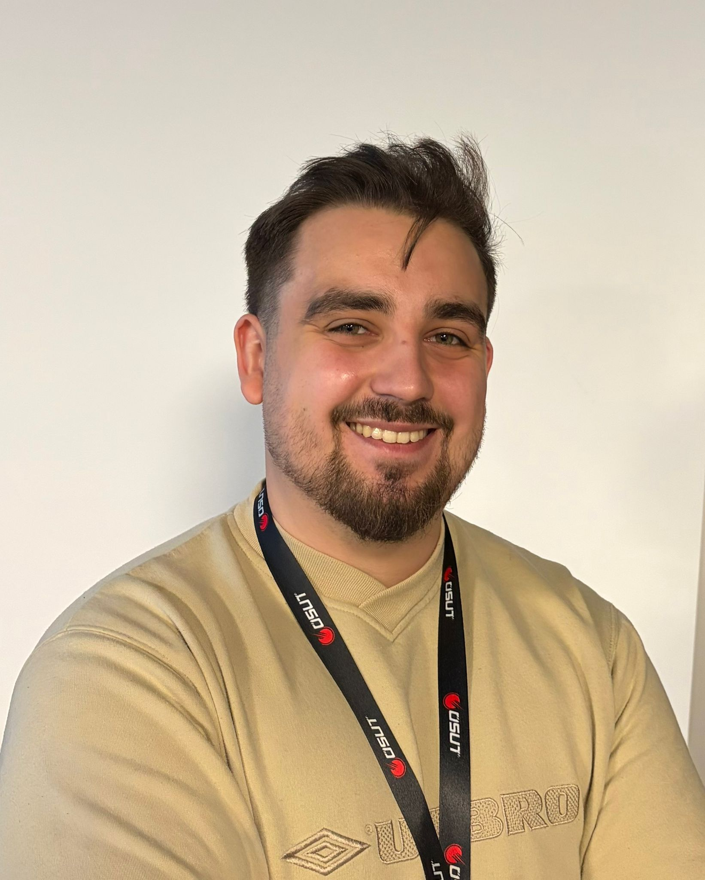
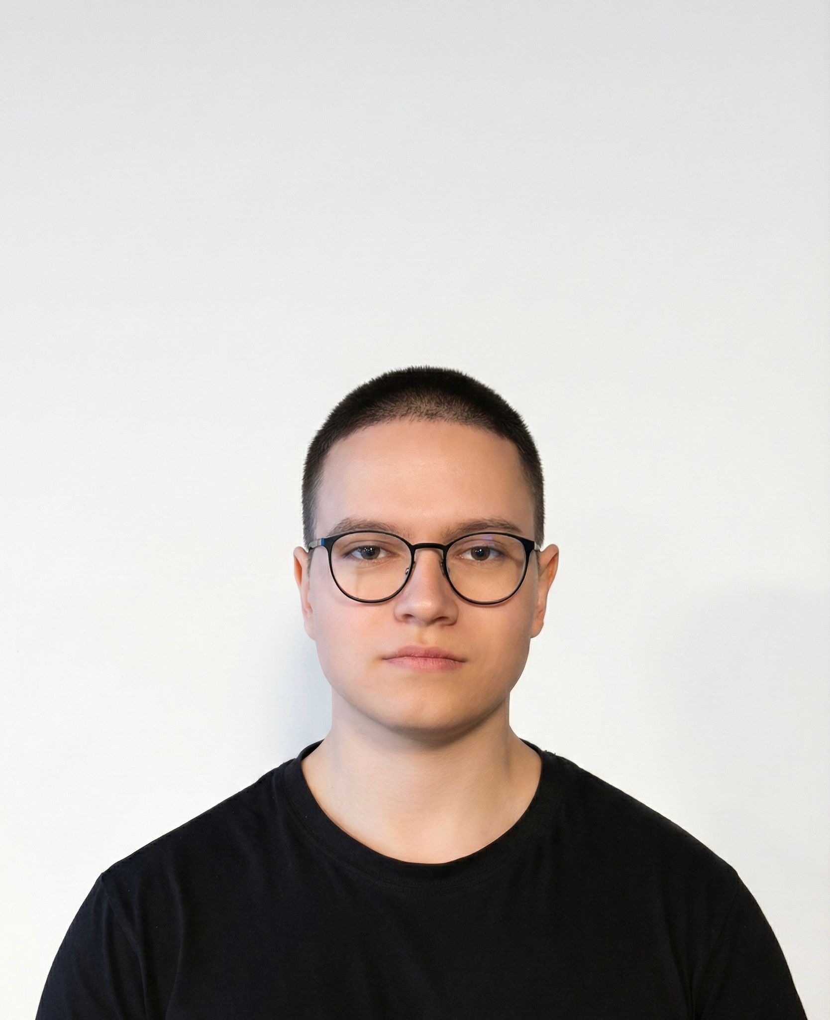
OUR TEAM
J
M
Tarnovean Andrei
Tene Darius
Iamandei Pavel
Moromete Stefan
Programmer
Szentgeorgi Antonio
Technical Lead
Co-fondator
IA Project
Marketing Lead
Programmer
Contact: FSPA.ktiles@gmail.com

Slide 11
Thank you! Q&A time

